Slide 1
Zdrav okoliš i održivi razvoj zajednice
Izradio:Leon Mavriček 8.a

Slide 2
SADRŽAJ :
Zaštita okoliša
Onečišćenje i zagađenje
Otpad
Zbrinjavanje otpada
Privremeno i trajno odlaganje otpada

Slide 3
Zaštita okoliša
Zaštita okoliša je skup odgovarajućih aktivnosti i mjera kojima je cilj sprječavanje onečišćenja i zagađenja okoliša

Slide 5
Onečišćenje i zagađenje
Onečišćenja su rezultat prije svega ljudske aktivnosti.
Onečišćeni mogu biti zrak, voda i obradivo tlo.

Slide 6
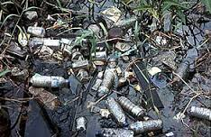
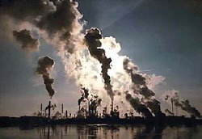
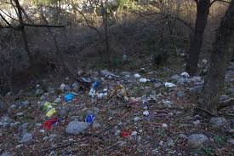
Zagađenje vode
Zagađenje zraka
Zagađenje tla

Slide 7
Otpad
Otpad je skup tvari kemijskog, biološkog ili nuklearnog porijekla.
Otpad nastaje isključivo ljudskom djelatnošću.
Otpad dijelimo na plinoviti, tekući i kruti otpad.

Slide 8
Zbrinjavanje otpada
Preduvjet za odabir načina zbrinjavanja otpada je kemijska analiza.
Kemijsku analizu obavljaju laboratoriji specijalizirani za tu vrstu analiza.
Takvi laboratoriji provode međulaboratorijska ispitivanja za utvrđivanje točnosti i preciznosti.

Slide 9
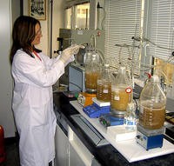
Prikaz jednog labaratorija u kojem se testira voda

Slide 10
Privremeno odlaganje otpada
Privremeno odlaganje otpada je takvo da se otpad privremeno zbrinjava do nakupljanja veće količine, a dalje se obrađuje taj otpad
Uvjeti za privremeno zbrinjavanje otpada su da mora biti van utjecaja atmosferskih prilika, bez mogućnosti ispuštanja u tlo ili vodni i odvodni sustav.

